Slide 1
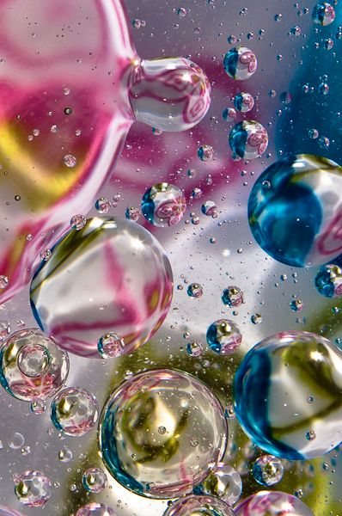
PISA 2022
Competencia científica
PARTE 1 República Dominicana

Slide 2

INSTRUCCIONES PARA EL DOCENTE PARA TRABAJAR CON EL MATERIAL EN CLASE CON SUS ALUMNOS:
1: PRESENTE LA DIAPOSITIVA CON EL ESTÍMULO Y LA PREGUNTA A TODOS LOS ESTUDIANTES
2: PIDA A LOS ESTUDIANTES QUE SE CENTREN EN EL ESTÍMULO (PANTALLA DE LA DERECHA)
3: PIDA A LOS ESTUDIANTES QUE LEAN LA PREGUNTA CON MUCHA ATENCIÓN (PANTALLA DE LA IZQUIERDA)
4: DEJE UN TIEMPO RAZONABLE
5. PREGUNTE A LOS ESTUDIANTES CUÁLES SON LOS ELEMENTOS CLAVE DE LA PREGUNTA (AYÚDELES CON LA RESPUESTA)
6. PREGUNTE A LOS ESTUDIANTES QUÉ ESTRATEGIA SIGUEN PARA RESPONDER LA PREGUNTA
7. AYÚDELES A IDENTIFICAR LA ESTRATEGIA CORRECTA
8. DEBATAN EN GRUPO SOBRE LA RESPUESTA CORRECTA
9. VISUALICEN LA SIGUIENTE DIAPOSITIVA CON LA SOLUCIÓN

Slide 3
RECUERDA:
LEE LA PREGUNTA Y EL ESTÍMULO CON MUCHA ATENCIÓN, NO TENGAS PRISA
TÓMATE TU TIEMPO PARA PENSAR Y RESPONDER
ESFUÉRZATE PARA RESPONDER LO MEJOR POSIBLE
INTENTA SIEMPRE DAR UNA RESPUESTA AUNQUE NO LA TENGAS CLARA
REVISA TUS RESPUESTAS
IMPORTANTE: EN PISA MUCHAS VECES NO HAY RESPUESTAS CORRECTAS O INCORRECTAS, DEPENDE DE CÓMO ARGUMENTES TU RESPUESTA SE PUEDE PUNTUAR CON UNA PUNTUACIÓN MÁXIMA O PARCIAL
INSTRUCCIONES PARA LOS ESTUDIANTES:
CUANDO TU PROFESOR/A TE MUESTRA LA PANTALLA CON LA PREGUNTA:
1: CÉNTRATE EN EL ESTÍMULO (PANTALLA DE LA DERECHA)
2: LEE LA PREGUNTA CON MUCHA ATENCIÓN (PANTALLA DE LA IZQUIERDA)
3: TÓMATE TU TIEMPO PARA PENSAR EN LOS ELEMENTOS CLAVE DE LA PREGUNTA
4. PIENSA EN LA ESTRATEGIA A SEGUIR PARA RESPONDER A LA PREGUNTA
5. FORMULA TU RESPUESTA
6. DEBATE CON TUS COMPAÑEROS SOBRE LA ESTRATEGIA DE RESPUESTA Y SOBRE LA RESPUESTA CORRECTA
7. VISUALIZA LA SIGUIENTE DIAPOSITIVA CON LA SOLUCIÓN

Slide 4
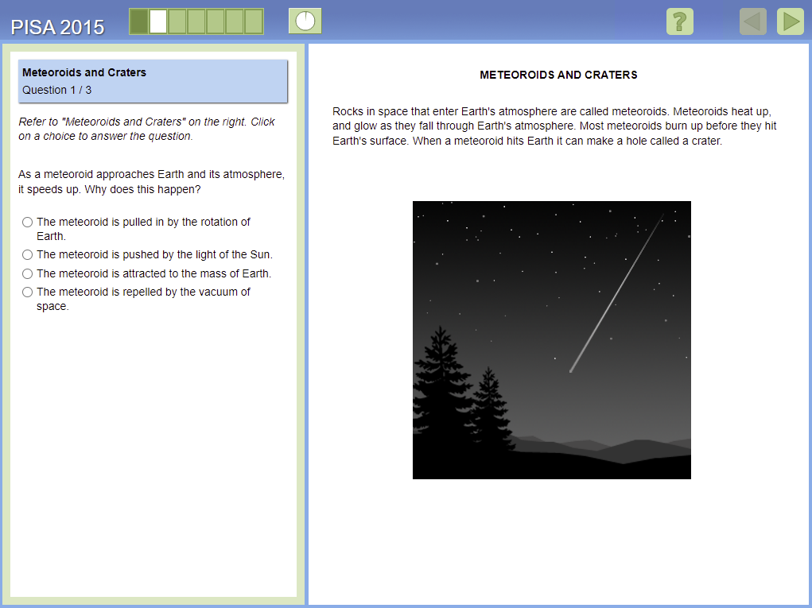
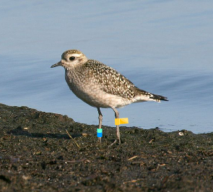
PISA 2022
Migración de las aves
Pregunta 1 / 2
La migración de aves es un movimiento estacional y masivo de aves hacia y desde sus lugares de cría. Cada año algunos voluntarios cuentan los ejemplares de aves migratorias que hay en lugares concretos. Los científicos capturan algunas aves y marcan las patas con anillos y banderines de diferentes colores. Gracias a los avistamientos de aves marcadas y al recuento de los voluntarios, los científicos pueden determinar las rutas migratorias de las aves.
Consulta el artículo «Migración de aves» de la derecha. Haz clic en una opción para responder a la pregunta.
La mayoría de las aves migratorias se reúnen en una zona para después migrar en grandes grupos en lugar de hacerlo individualmente. Este comportamiento es el resultado de una evolución. ¿Cuál de las siguientes explicaciones científicas describe mejor la evolución de este comportamiento en la mayoría de las aves migratorias?
 | Las aves que migraban individualmente o en pequeños grupos tenían menos probabilidad de sobrevivir y de tener crías.
 | Las aves que migraban individualmente o en pequeños grupos tenían más probabilidad de encontrar alimento suficiente.
 | Volar en grandes grupos permitía a otras especies de aves unirse a la migración.
 | Volar en grandes grupos permitía que todos los pájaros tuviesen más oportunidades de encontrar un lugar donde anidar.

Slide 5
La migración de las aves
Pregunta 1/2
Explicar fenómenos científicamente
1 | Además de la información del artículo, hay que prestar mucha atención a la información que te dan en la pregunta: “La mayoría de las aves migratorias […] es el resultado de una evolución”. En estos extractos de información se pueden identificar conceptos clave, como “evolución”.
2 | Ahora hay que centrarse en la pregunta, en la que se pide que se explique el fenómeno.
3 | Desde el punto de vista de la evolución, ¿Qué aspectos favorecen la evolución de las especies? ¿Qué sabes de la evolución? ¿Cómo y cuándo se produce?
4 | Leer cada una de las opciones. ¿Puedes descartar claramente alguna?
5 | Escoger una opción. Leer de nuevo la pregunta y comprobar que la opción escogida da respuesta a la pregunta planteada.
1 punto
El estudiante selecciona “Las aves que migraban individualmente o en pequeños grupos tenían menos probabilidad de sobrevivir y de tener crías”.

Slide 6
PISA 2022
Migración de las aves
Pregunta 2 / 2
La migración de aves es un movimiento estacional y masivo de aves hacia y desde sus lugares de cría. Cada año algunos voluntarios cuentan los ejemplares de aves migratorias que hay en lugares concretos. Los científicos capturan algunas aves y marcan las patas con anillos y banderines de diferentes colores. Gracias a los avistamientos de aves marcadas y al recuento de los voluntarios, los científicos pueden determinar las rutas migratorias de las aves.
Consulta el artículo «Migración de aves» de la derecha.
Identifica un factor que puede hacer que el recuento de aves migratorias que realizan los voluntarios sea impreciso, y explica de qué manera ese factor afecta al recuento.

Slide 7
La migración de las aves
Pregunta 2/2
Evaluar y diseñar un estudio científico
1 | Leer atentamente el artículo. Después centrarse en la pregunta.
2 | Subrayar o marcar exactamente lo que te piden en la pregunta. “Identifica un factor que puede hacer que el recuento de aves migratorias que realizan los voluntarios sea impreciso y explica de qué manera ese factor afecta al recuento”.
3 | El artículo no menciona ningún factor que puede hacer impreciso el recuento. Por este motivo tienes que reflexionar tu mismo sobre ello.
4 | ¿Qué sabes sobre las mediciones científicas? ¿En qué condiciones deben hacerse las mediciones y recuentos?
5 | Nombrar claramente un factor y explicar cómo puede afectar. Por ejemplo: “La hora del día en que se hace el recuento. Si los voluntarios hacen el recuento a diferentes horas es posible que el recuento se vea afectado”.
1 punto
El estudiante identifica como mínimo un factor concreto que pueda afectar a la precisión de los observadores en el recuento.

Slide 8
La migración de las aves
Pregunta 2/2
Ejemplos de respuesta
Evaluar y diseñar un estudio científico
1 | El estudiante identifica como mínimo un factor concreto que pueda afectar a la precisión de los observadores en el recuento. Los observadores pueden no recontar algunas aves porque vuelan demasiado alto. Si las mismas aves se cuentan más de una vez, los números pueden resultar demasiado altos. No hay voluntarios en todos los lugares a los que emigran las aves. En las bandadas de aves, los observadores hacen una estimación de la cantidad de aves que hay. Los observadores pueden equivocarse sobre la clase de ave, por lo que las cifras de esa clase de ave puede ser errónea. Las aves migran por la noche. Los observadores pueden cometer un error en el recuento.
0 | Otras respuestas.
1 punto
El estudiante identifica como mínimo un factor concreto que pueda afectar a la precisión de los observadores en el recuento.

Slide 9
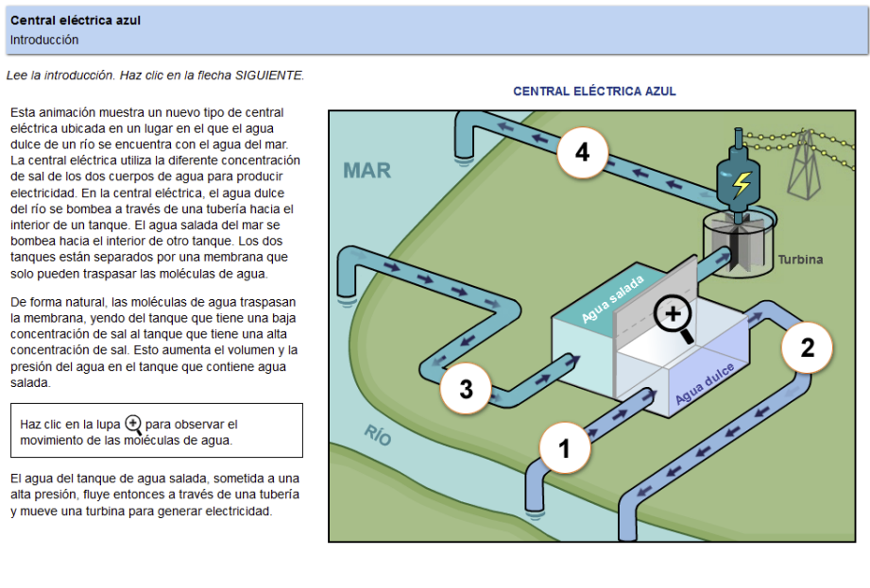
PISA 2022

Slide 10
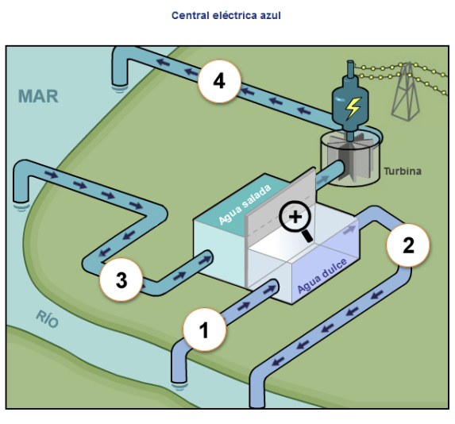
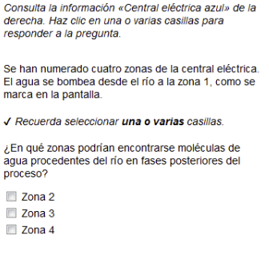
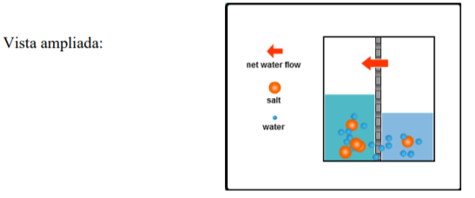
PISA 2022
Central eléctrica azul
Pregunta 1 / 2

Slide 11
Central eléctrica azul
Pregunta 1/2
Evaluar y diseñar un estudio científico
1 | Leer atentamente el artículo, teniendo en cuenta la información que se proporciona.
2 | Ahora hay que examinar el dibujo del artículo. Trata de confirmar la información del artículo con la información que muestra el dibujo.
3 | Después, leer la pregunta. Tener en cuenta que en este tipo de preguntas es posible que haya más de una opción válida.
4 | Escoger las opciones. Leer de nuevo la pregunta y comprobar que las opciones escogidas dan respuesta a la pregunta planteada.
1 punto
El estudiante selecciona la Zona 2 y la Zona 4.

Slide 12
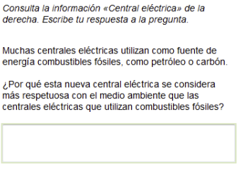
PISA 2022
Central eléctrica azul
Pregunta 2 / 2

Slide 13
Central eléctrica azul
Pregunta 2/2
Explicar fenómenos científicamente.
1 | Identificar el tipo de pregunta. En este caso puedes ver un espacio amplio donde introducir tu respuesta. Esto significa que tendrás que dar una respuesta elaborada que explique tu razonamiento. No servirá una respuesta de pocas palabras.
2 | Prestar atención a la información que aparece justo antes de la pregunta. Ahora, identificar algunos conceptos clave, por ejemplo “energía”, “combustibles fósiles”, “medio ambiente”.
3 | Con esta información, ¿cuál es probablemente el tema general por el que te están preguntando? ¿Cuáles son los motivos por los que las energías renovables son más respetuosas con el medio ambiente?
4 | Puedes empezar tu respuesta parafraseando la pregunta. Por ejemplo: “El motivo por el que la nueva central eléctrica se considera más respetuosa con el medio ambiente es porque….” . Y aplicar tus conocimientos sobre la temática del medio ambiente.
1 punto
El estudiante ofrece una explicación que señale que las centrales que queman combustibles fósiles
dañan más al medio ambiente que la nueva central, o señala una característica de la nueva central que muestre un daño medio-ambiental menor.

Slide 14
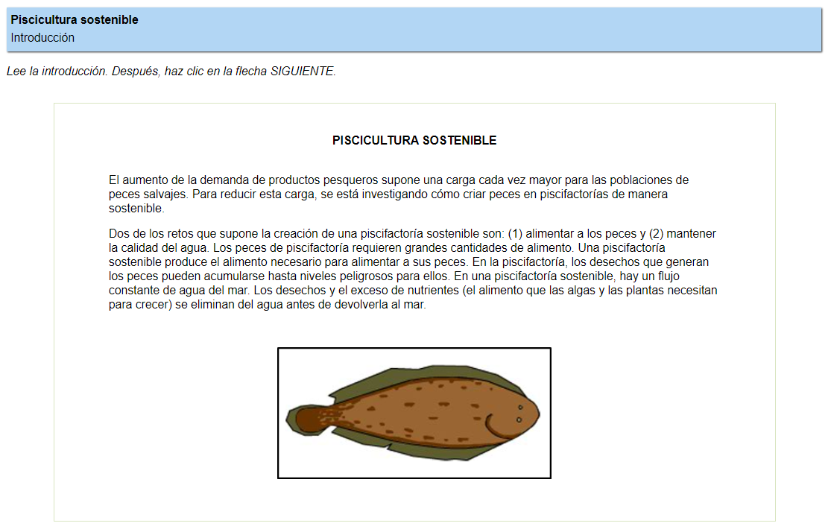
PISA 2022
El aumento de la demanda de productos pesqueros supone una carga cada vez mayor para las poblaciones de peces salvajes. Para reducir esta carga, se está investigando cómo criar peces en estanques de manera sostenible.
Dos de los retos que supone la creación de un estanque sostenible son: (1) alimentar a los peces y (2) mantener la calidad del agua. Los peces de estanque requieren grandes cantidades de alimento. Un estanque sostenible produce el alimento necesario para alimentar a sus peces. En el estanque, los desechos que generan los peces pueden acumularse hasta niveles peligrosos para ellos. En un estanque sostenible, hay un flujo constante de agua del mar. Los desechos y el exceso de nutrientes (el alimento que las algas y las plantas necesitan para crecer) se eliminan del agua antes de devolverla al mar.

Slide 15
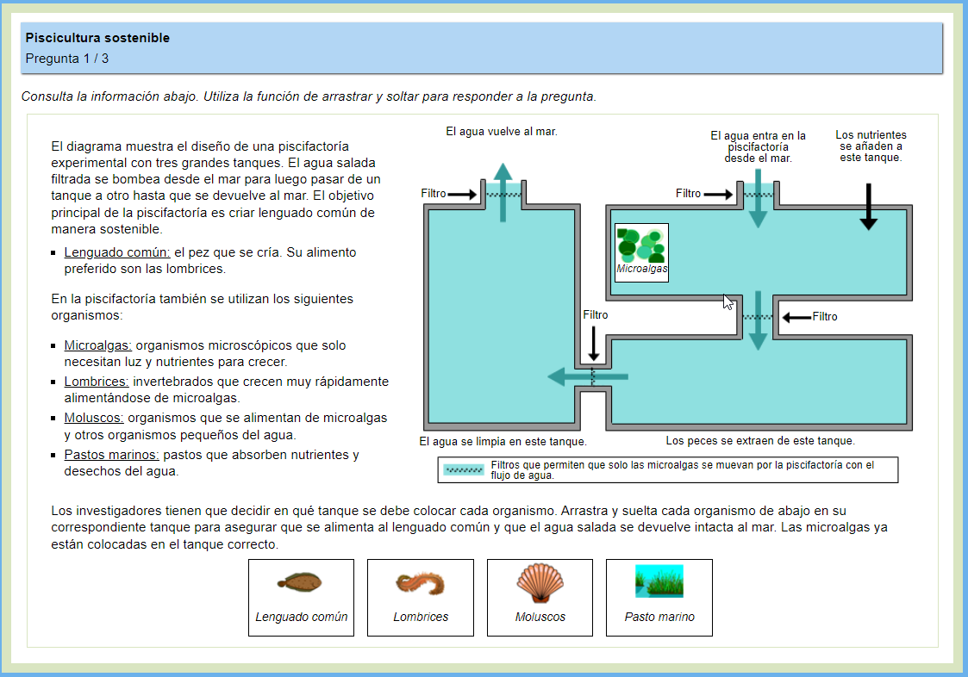

PISA 2022
Piscicultura sostenible
Pregunta 1 / 2
un estanque
El agua entra en el estanque desde el mar.
En el estanque también se utilizan los siguientes organismos:
Filtros que permiten que solo las microalgas se muevan por el estanque con el flujo de agua.

Slide 16
Piscicultura sostenible
Pregunta 1/2
Interpretar datos y pruebas científicamente.
1 | Prestar atención a la información y leer todos los textos con atención. Los elementos gráficos y los esquemas suelen aportar información clave, no te olvides de leerlos.
2 | Identificar el tipo de pregunta. ¿tienes que dar una respuesta? ¿o tienes que hacer algo con los elementos? En este caso de trata de un ítem interactivo, en el que tienes que mover de un sitio a otro algunos elementos. No olvides hacerlo.
3 | Identificar claramente lo que te pide la pregunta: “Arrastra y suelta cada organismo…”. En esta pregunta se espera que los estudiantes comprendan un sistema y el papel de diversos organismos dentro de ese sistema. Para contestar correctamente, los estudiantes deben entender el objetivo del estanque, el propósito de sus tres tanques y qué organismo desempeñará mejor cada función.
4 | Pulsar y arrastrar los elementos hasta sus posiciones. Comprobar de nuevo que tu respuesta contesta correctamente a la pregunta.
1 punto
El estudiante arrastra «lombrices» y «lenguado común» hacia el tanque 2 (abajo a la derecha) y arrastra «pastos marinos» y «moluscos» hacia el tanque 3 (izquierda).

Slide 17
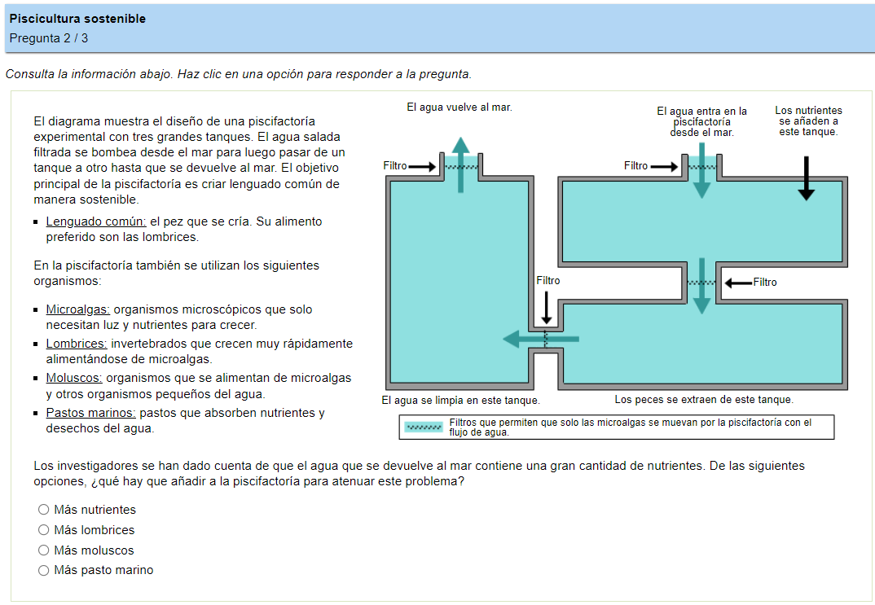
PISA 2022
Piscicultura sostenible
Pregunta 2 / 2
El agua entra en el estanque desde el mar.
Puntuación máxima: El estudiante arrastra «lombrices» y «lenguado común» hacia el tanque 2 (abajo a la derecha) y arrastra «pastos marinos» y «moluscos» hacia el tanque 3 (izquierda).
Para responder a este ítem:
Interpretar datos y pruebas científicamente.
CÓMO PROCEDER:
-Presta atención a la información.
-Identifica el tipo de pregunta. ¿tienes que dar una respuesta? ¿o tienes que hacer algo con los elementos?
-Pulsa y arrastra los elementos hasta sus posiciones.
un estanque
En el estanque también se utilizan los siguientes organismos:
Filtros que permiten que solo las microalgas se muevan por el estanque con el flujo de agua.
Los investigadores se han dado cuenta de que el agua que se devuelve al mar contiene una gran variedad de nutrientes. De las siguientes opciones, ¿qué hay que añadir al estanque para atenuar este problema?

Slide 18
Piscicultura sostenible
Pregunta 2/2
Interpretar datos y pruebas científicamente.
1 | Prestar atención a la información y al diagrama. Las anotaciones del dibujo, leyendas y otras explicaciones suelen proporcionar información clave para responder correctamente a la pregunta. Examina cuidadosamente estos textos.
2 | Identificar el tipo de pregunta. ¿tienes que dar una respuesta? ¿o tienes que hacer algo con los elementos?
3 | Leer cada una de las opciones. Identificar al organismo que reduciría el gran número de nutrientes que el estanque devuelve al mar, basándose en las descripciones de cada organismo. ¿Puedes descartar claramente alguna? Te ayudará dar una explicación de porqué descartar algunas opciones.
4 | Escoger la opción deseada. Leer la pregunta y comprobar que la opción da respuesta a la pregunta planteada.
1 punto
El estudiante selecciona "Más pasto marino".

Slide 19
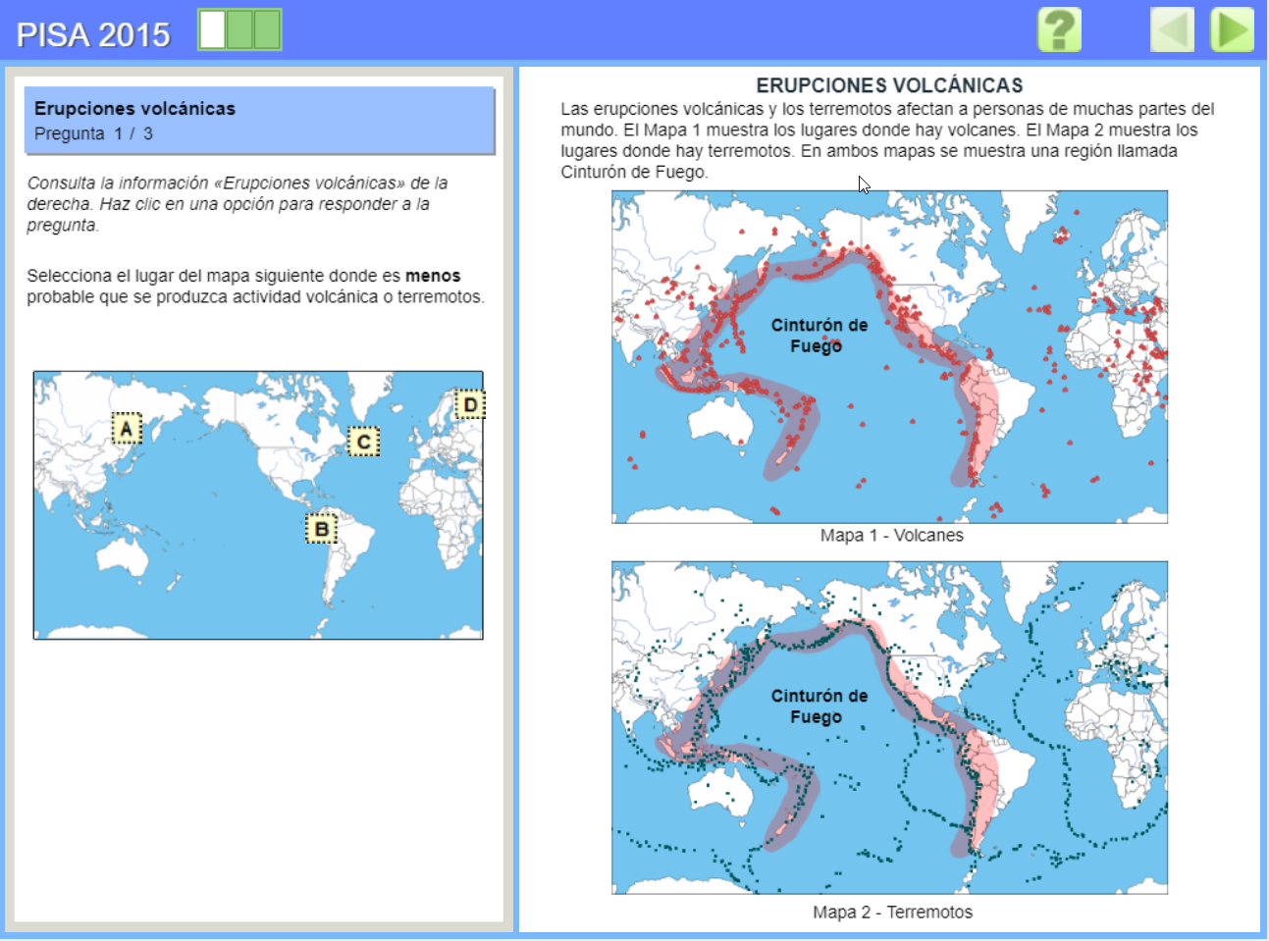
PISA 2022
Erupciones volcánicas
Pregunta 1 / 3

Slide 20
Erupciones volcánicas
Pregunta 1 / 3
Interpretar datos y pruebas científicamente.
1 | Prestar atención a la información y al diagrama.
2 | Identificar el tipo de pregunta. ¿Tienes que dar una respuesta? ¿o tienes que hacer algo con los elementos? En este caso simplemente tienes que seleccionar uno de los lugares sobre el mapa: A, B, C o D. No olvides hacerlo.
3 | Para dar respuesta a la pregunta, ¿Por qué crees que el “Cinturón de Fuego” se concentra en la zona de América, Oceanía y Asia?
4 | Antes de contestar observa si puedes descartar alguna opción. Por ejemplo, la opción A se sitúa en una zona de alta concentración de volcanes y terremotos, por lo que se puede descartar esta opción.
5 | Escoger la mejor opción. Leer de nuevo la pregunta y comprobar que la opción da respuesta a la pregunta planteada.
1 punto
La respuesta correcta es el lugar “D”.

Slide 21
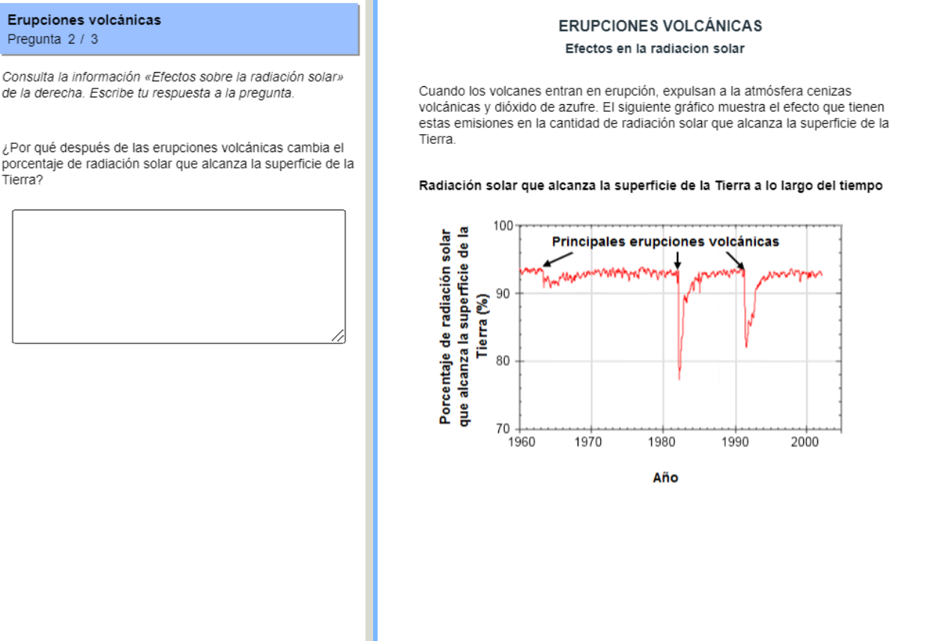
PISA 2022
Erupciones volcánicas
Pregunta 2 / 3

Slide 22
Erupciones volcánicas
Pregunta 2 / 3
Interpretar datos y pruebas científicamente.
1 | Prestar atención a la información y al gráfico.
2 | Prestar atención al gráfico e identifica el problema: ¿Qué dos aspectos está relacionando el gráfico? ¿Qué indica el eje de abscisas? ¿Y el eje de coordenadas?
3 | Interpretar los datos: ¿Cuándo se producen puntos de inflexión en el gráfico?
4 | Integrar tus conocimientos: ¿Qué sabes de la energía que emana de la Tierra? ¿Qué propiedades tiene?
5 | Dar una respuesta. Debes explicar porqué se produce. No será suficiente si solo describes el gráfico
1 punto
El estudiante muestra que el % de radiación que llega a la Tierra se reduce durante erupciones volcánicas, y ofrece una explicación indicando que las emisiones volcánicas reflejan o absorben la radiación.

Slide 23
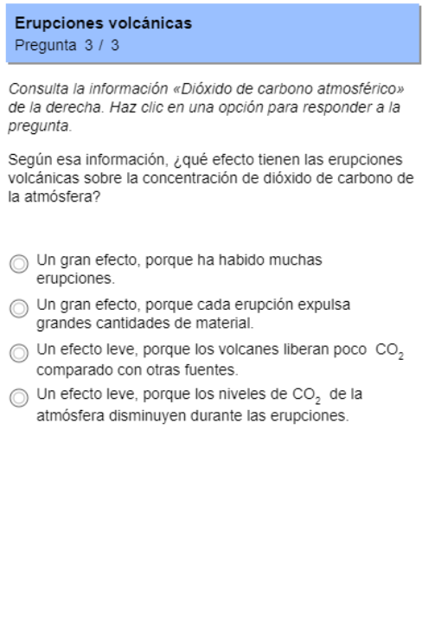
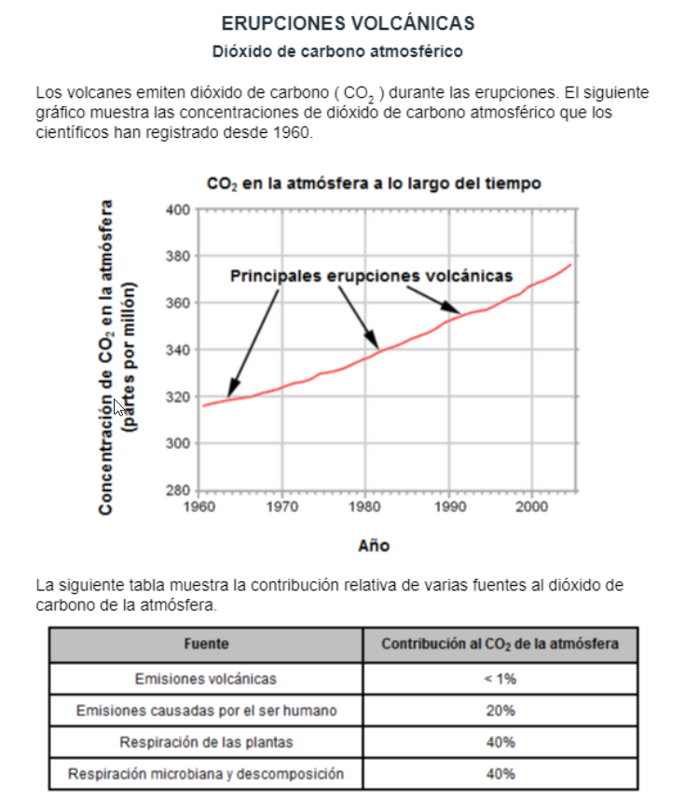
PISA 2022
Erupciones volcánicas
Pregunta 3 / 3

Slide 24
Erupciones volcánicas
Pregunta 3 / 3
Interpretar datos y pruebas científicamente.
1 | Prestar atención a la información y al gráfico. La tabla también dará información para resolver la pregunta. En general todos los elementos que se presentan en cualquier pregunta son importantes para resolverla.
2 | Identificar el problema: ¿Qué te están preguntando exactamente? De la información presentada, ¿de dónde puedes extraer la respuesta a la pregunta?
3 | Leer cada una de las opciones. ¿Puedes descartar claramente alguna?
4 | Escoger una opción. Leer de nuevo la pregunta y comprobar que la opción da respuesta a la pregunta planteada.
1 punto
El estudiante marca la tercera respuesta, que afirma que los volcanes tienen un efecto leve, porque liberan poco CO₂ comparado con otras fuentes.

